Slide 1
Algoritmo de Strassen
Guillermo Esquivel González
Eduardo de la Paz González
Óscar Darias Plasencia

Slide 2
Introducción
Multiplicación de matrices
Mejora el algoritmo tradicional
Creado por Volker Strassen
No es el más rápido
El algoritmo más rápido lo tiene Virginia Vassilevska Williams

Slide 3
Cómo funciona
Basado en el paradigma Divide y Vencerás.
Dividir el problema original en subproblemas del mismo tipo pero más pequeños.
Resolver esos subproblemas de manera recursiva. Proporcionar la solución trivial si son lo suficientemente pequeños.
Combinar las soluciones de los subproblemas para obtener la solución del problema original.

Slide 4
PRIMER ALGORITMO RECURSIVO
(
)
(
)
(
)
A
B
E
F
AE+BG
AF+BH
x
=
C
D
G
H
CE+DG
CF+DH

Slide 5
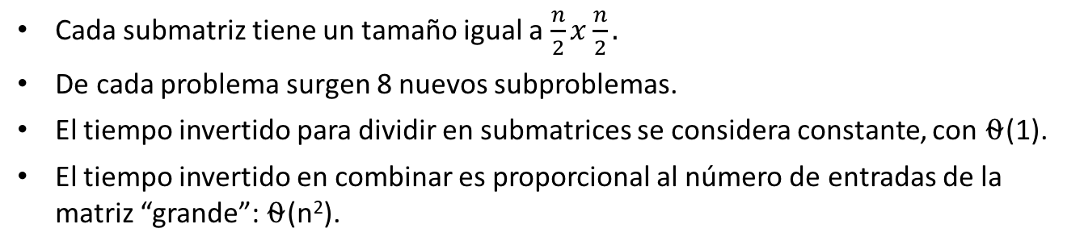
PRIMER ALGORITMO RECURSIVO
(
)
(
)
(
)
A
B
E
F
AE+BG
AF+BH
x
=
C
D
G
H
CE+DG
CF+DH
Cada submatriz tiene un tamaño igual a
De cada problema surgen 8 nuevos subproblemas.
El tiempo invertido para dividir en submatrices se considera constante, con ⍬(1).
El tiempo invertido en combinar es proporcional al número de entradas de la matriz “grande”: ⍬(n²).

Slide 6
RECURRENCIA
{
⍬(1) si n = 1
T(n) =
8T(n/2) + ⍬(n²) si n > 1
Notes:
<número>

Slide 7
RECURRENCIA
{
⍬(1) si n = 1
T(n) =
8T(n/2) + ⍬(n²) si n > 1
T(n) = ⍬(n³)

Slide 8
STRASSEN DIVIDE EN 7 SUBMATRICES
(
A
B
)
(
E
F
)
(
P₅+P₄-P₂+P₆
P₁+P₂
)
x
=
C
D
G
H
P₃+P₄
P₁+P₅-P₃-P₇

Slide 9
STRASSEN DIVIDE EN 7 SUBMATRICES
(
A
B
)
(
E
F
)
(
P₅+P₄-P₂+P₆
P₁+P₂
)
x
=
C
D
G
H
P₃+P₄
P₁+P₅-P₃-P₇
P₁ = A (F – H)
P₂ = (A + B) H
P₃ = (C + D) E
P₄ = D (G - E)
P₅ = (A + D) (E + H)
P₆ = (B – D) (G + H)
P₇ = (A – C) (E + F)

Slide 10
STRASSEN DIVIDE EN 7 SUBMATRICES
(
A
B
)
(
E
F
)
(
P₅+P₄-P₂+P₆
P₁+P₂
)
x
=
C
D
G
H
P₃+P₄
P₁+P₅-P₃-P₇
P₁ = A (F – H)
P₂ = (A + B) H
P₃ = (C + D) E
P₄ = D (G - E)
P₅ = (A + D) (E + H)
P₆ = (B – D) (G + H)
P₇ = (A – C) (E + F)
P₅+P₄-P₂+P₆ = AE + BG
P₃+P₄ = CE + DG
P₁+P₂ = AF + BH
P₁+P₅-P₃-P₇ = CF + DH

Slide 11
RECURRENCIA
{
⍬(1) si n = 1
T(n) =
7T(n/2) + ⍬(n²) si n > 1

Slide 12
RECURRENCIA
{
⍬(1) si n = 1
T(n) =
7T(n/2) + ⍬(n²) si n > 1
T(n) = ⍬(n^{log} ) = ⍬(n^{2.81})
₂7

Slide 13
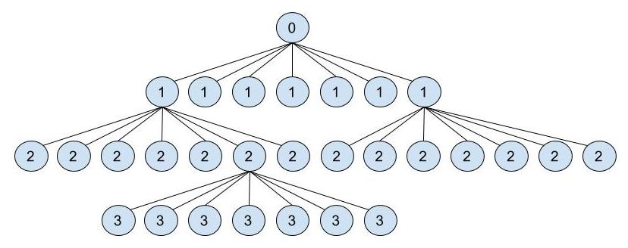
ÁRBOL DE RECURSIVIDAD
Notes:
<número>

Slide 14
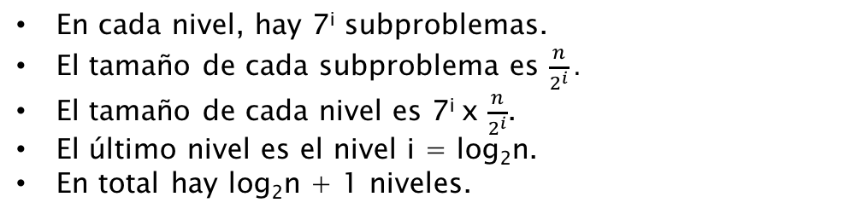
ÁRBOL DE RECURSIVIDAD
En cada nivel, hay 7^{i} subproblemas.
El tamaño de cada subproblema es
El tamaño de cada nivel es 7^{i} x .
El último nivel es el nivel i = log₂n.
En total hay log₂n + 1 niveles.

Slide 15
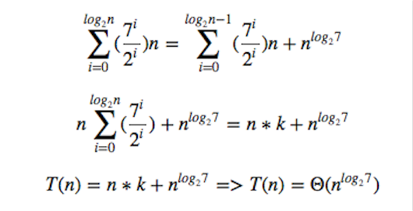
ÁRBOL DE RECURSIVIDAD

Slide 16
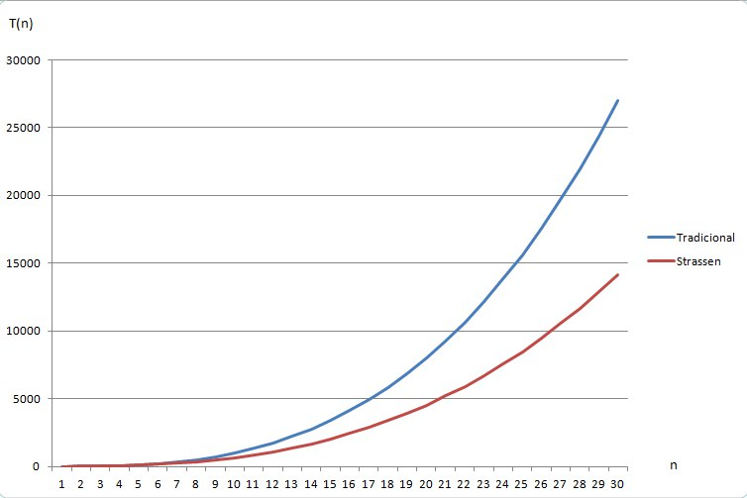
COMPARATIVA GRÁFICA

Slide 17
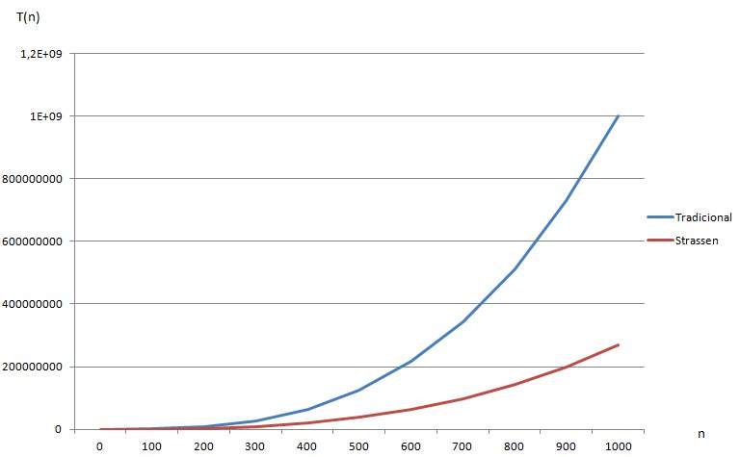
COMPARATIVA GRÁFICA

